Slide 1



Mensagens estendidas de feedback em um juiz online para alunos de introdução à computação: resultados preliminares
Universidade Federal do Amazonas (UFAM)
Autores:
Joseph V. L. de Oliveira {jvlo@icomp.ufam.edu.br}, Leandro S. G. Carvalho (Orientador), Elaine H. T. de Oliveira, David B. F Oliveira
11/11/2019

Slide 2

Introdução
Motivações:
Altas taxas de evasão e reprovação dos alunos dos cursos de introdução à programação que utilizam ambientes de correção automática de códigos (ex: URI)
Dificuldade de interpretação das mensagens de erro pelos alunos
Objetivos:
Criar uma estrutura de mensagens que substitui a resposta original do compilador Python (feedback estendido)
Verificar a eficácia da apresentação das mensagens no desempenho dos alunos e em outros indicadores

Slide 3
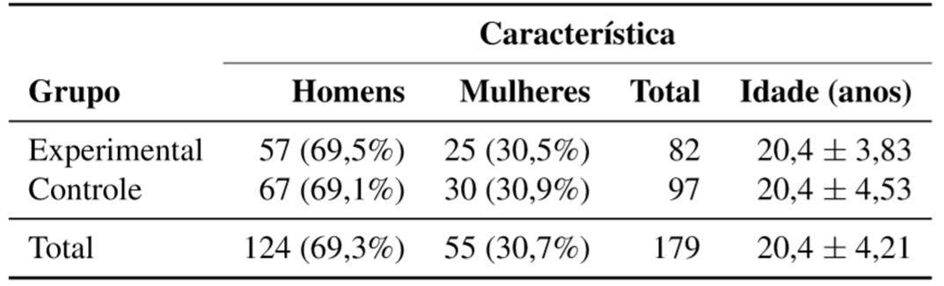
Solução proposta e resultados
O estudo foi iniciado com 274 alunos, divididos entre 5 turmas (de diferentes departamentos) e os dados de 95 alunos desistentes foram removidos
Foi proposta uma análise com grupos experimental e controle para testar a efetividade do tratamento proposto
Como ambiente de correção automática de códigos, foi utilizado o Codebench

Slide 4
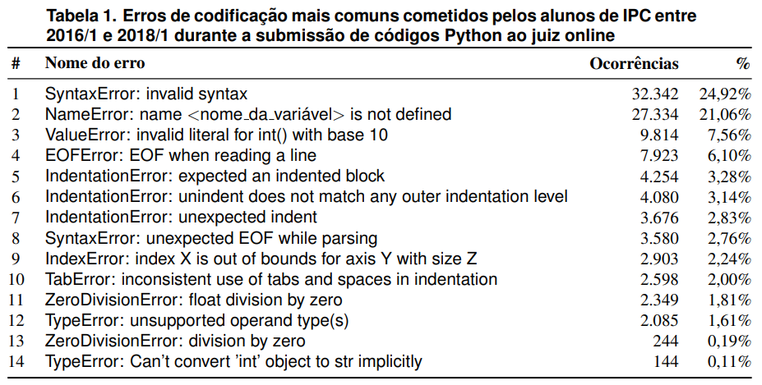
1. Coleta dos erros dos alunos de períodos passados

Slide 5
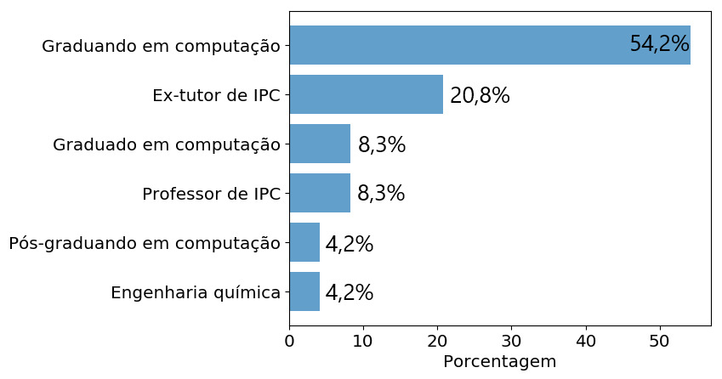
2. Criação de um formulário para programadores mais experientes

Slide 6
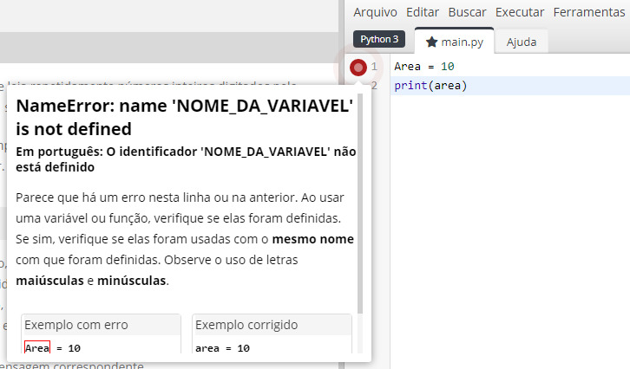
3. Criação das mensagens de feedback estendido

Slide 7
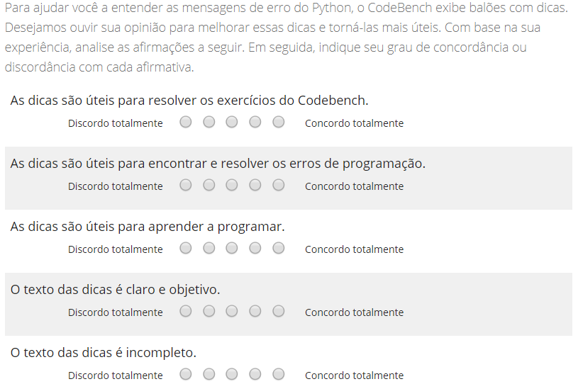
4. Criação de um formulário para receber feedback dos alunos participantes
Apresentação
Eficácia
Utilidade ao longo do tempo
Viés da preguiça

Slide 8
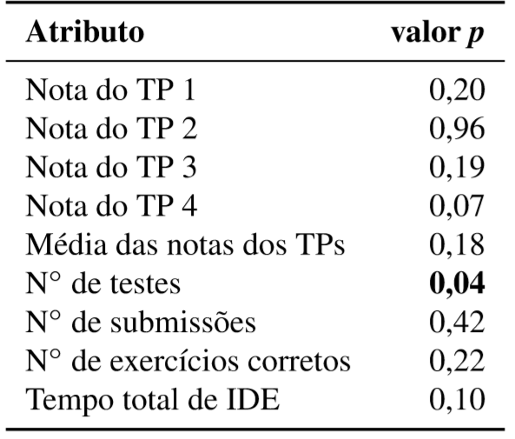
5. Análise estatística sobre os dados coletados (Teste não-paramétrico de Mann-Whitney)
Os dados não seguem a distribuição normal
Dados não-pareados
Apenas 2 grupos de comparação

Slide 9
Conclusão
Alunos do grupo experimental testaram mais vezes o seu código que os alunos do grupo controle
Isso pode indicar uma preferência pelo conteúdo contido nas mensagens de feedback estendido, mesmo não tendo sido identificada uma melhora significativa nas notas dos trabalhos práticos

Slide 10
Trabalhos futuros
Analisar os dados de interação dos alunos com as mensagens para detectar se o conteúdo foi visualizado ou não
Comparar os atributos entre outras classes de alunos (ex: cotistas x não-cotistas)

Slide 11
Mensagens estendidas de feedback em um juiz online para alunos de introdução à computação: resultados preliminares
Joseph Viana Levinthal de Oliveira {jvlo@icomp.ufam.edu.br}

Slide 12
Mensagens estendidas de feedback em um juiz online para alunos de introdução à computação: resultados preliminares
Joseph Viana Levinthal de Oliveira {jvlo@icomp.ufam.edu.br}

